Slide 1
Konstytucja 3 maja
Uchwalona 3 maja 1791

Slide 2
Ważne daty
1764 – wybór na króla Stanisława Augusta Poniatowskiego
1768-1772 – Konfederacja barska
1772 – I Rozbiór Polski
1773-1775- Sejm rozbiorowy (zaborcy zmusili szlachtę do wyrażenia zgody na zmiany terytorialne państwa polsko-litewskiego)
1788-1792 – Sejm czteroletni
1789 – Czarna procesja
3 maja 1791 – Uchwalanie konstytucji
1792 – Konfederacja targowicka
1793 – II Rozbiór Polski
1794 – Wybuch powstania Kościuszkowego
1795 – III Rozbiór Polski
1797 – Powstanie legionów Polskich we Włoszech

Slide 3
Sygnatariusze
Stanisław August Poniatowski
Ignacy Potocki
Hugo Kołłątaj
Julian Ursyn Niemcewicz
Stanisław Staszic
Stanisław Małachowski
Kazimierz Nestor Sapieha
Józef Kazimierz Kossakowski
Antoni Barnaba Jabłonowski
Szymon Kazimierz Szydłowski
Franciszek Antoni Kwilecki
Kazimierz Konstanty Plater
Walerian Stroynowski
Stanisław Kostka Potocki
Jan Nepomucen Zboiński
Tomasz Nowowiejski
Józef Radzicki
Józef Zabiełło
Jacek Antoni Puttkamer

Slide 4
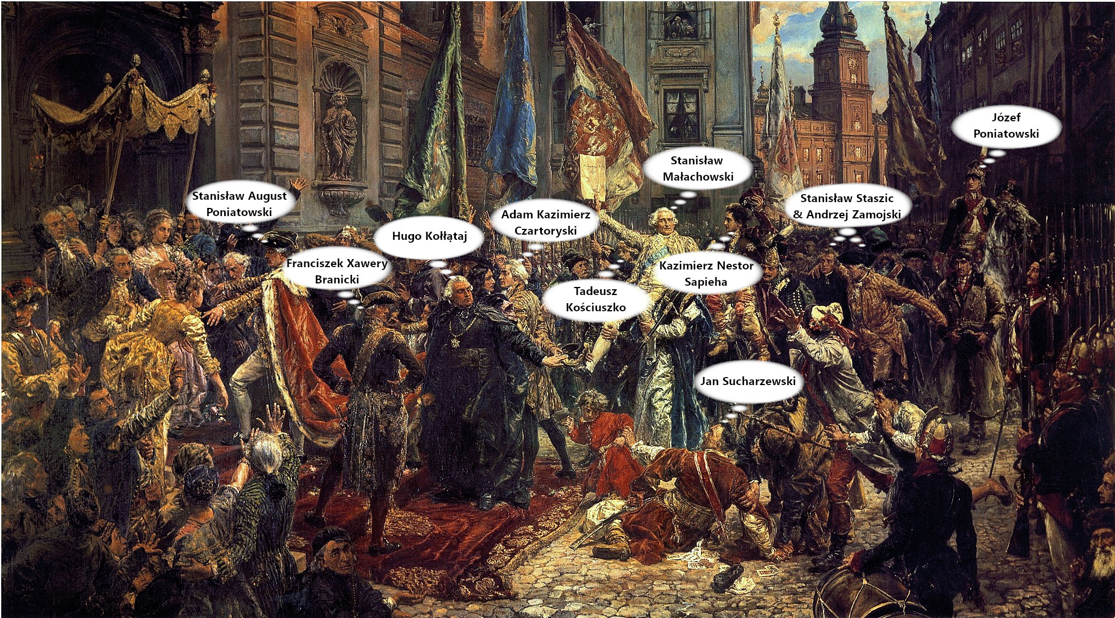

Slide 5
Co to jest konstytucja?
Konstytucja jest aktem prawnym posiadającym najważniejszą moc prawną, określa on fundamentalne zasady ustroju politycznego i ekonomicznego państwa, a także wskazuje jaki jest status prawny jednostek żyjących w nim. Powszechnie przyjmuje się, że Konstytucja 3 maja była pierwszą w Europie i drugą na świecie (po konstytucji amerykańskiej z 1787 roku) spisaną konstytucją.

Slide 6
Co wprowadziła konstytucja?
Konstytucja 3 maja wprowadziła dziedziczną monarchię konstytucyjną, prawo powszechnej niepodległości (dla szlachty i mieszczaństwa) oraz trójpodział władzy na ustawodawczą (dwuizbowy parlament), wykonawczą (król) i sądowniczą. Konstytucja wprowadziła w Rzeczypospolitej wolność wyznania, jednak religią panującą pozostawał katolicyzm.

Slide 7
Co zniosła Konstytucja?
Konstytucja zlikwidowała odrębność urzędów Polski i Litwy. Zniesiono „narzędzia władzy szlacheckiej”, czyli liberum veto, wolną elekcję, konfederacje, sejm skonfederowany oraz ograniczała prawa sejmików ziemskich.

Slide 8
Dlaczego powstała konstytucja?
Konstytucja 3 maja była próbą unowocześnienia ustroju Polski i ratowania jej suwerenności. Konstytucja obowiązywała w sumie 14 miesięcy, ale pomimo tego do dzisiaj jest jednym z fundamentów polskiej tradycji republikańskiej i powodem do dumy dla Polaków.

Slide 9
Dlaczego 3 maja 1791 roku było dobrym momentem na uchwalenie konstytucji?
Jak wiadomo podczas obrad Sejmu Czteroletniego nie obeszło się bez przeszkód. Wielu posłów, pracujących dla państw ościennych (Rosji, Prus czy Austrii), sprzeciwiło się powołaniu ustawy zasadniczej. Okazja nadarzyła się 3 maja 1791 roku, wówczas wielu przeciwników konstytucji nie powróciło jeszcze z wielkanocnego urlopu. Po siedmiogodzinnych obradach sejm zatwierdził konstytucję, a król Stanisław August Poniatowski ją podpisał. Twórcy konstytucji określili ją jako „ ostatnią wolę i testament gasnącej ojczyzny”.

Slide 10
Obalenie konstytucji
Konstytucja majowa przetrwała 14 miesięcy, prawa jakie wprowadziła do zdemoralizowanej przez przywileje Rzeczypospolitej, były nie do zaakceptowania przez magnaterię. To oni obok szlachty zagrodowej stracili najwięcej. W dniu 27 kwietnia 1792 roku w Petersburgu związała się konfederacja później nazywana targowicką. Należeli do niej Szczęsny, Potocki, Ksawery Branicki i Seweryn Rzewuski. Na ich „prośbę” połączone siły targowiczan (20 tys.) i armii rosyjskiej (97 tys.) wkroczyły do Polski. Król zdołał wystawić tylko 37 tysięczną armię składającą się z rekrutów. Mimo kilku wygranych bitew, kiedy wojska rosyjskie dotarły pod Warszawę, król zdecydował się na kapitulację i przyłączenie do targowiczan.

Slide 11
Jak przechowywany był dokument konstytucji przed i po II wojnie światowej?
Ignacy Potocki i Stanisław Małachowski (współtwórcy konstytucji) postanowili wywieźć dokumenty sejmu wielkiego do Saksonii, aby uchronić je przed zniszczeniem przez zaborców. Dzięki temu ocalone materiały znalazły się jako depozyt w zbiorach wilanowskich. Po II wojnie światowej dokument trafił do zespołu archiwum publicznego Potockich w archiwum głównym akt dawnych.

Slide 12
Rękopis konstytucji
W pałacu prezydenckim znajduje się księga, która zawiera rękopis konstytucji, o wymiarach 40cm x 25cm. Oprawiono ją w czerwony safian, zdobiony na przedniej i tylnej okładce geometrycznymi bordiurami, wykonanymi w technice tłoku ślepego. Grzbiet ozdobiono złotymi tłoczeniami, a na szyldziku z czarnej skóry umieszczono złoty tytuł.

Slide 13
Święto narodowe
Święto konstytucji 3 maja obchodzono do ostatniego rozbioru. Późniejsze świętowanie było zakazane we wszystkich zaborach, dopiero po I wojnie światowej, kiedy polska odzyskała niepodległość święto to zostało wznowione.
Podczas II wojny światowej w czasie okupacji niemieckiej i radzieckiej święto zostało zdelegalizowane.
Dopiero w 1981 roku władza ludowa zezwoliła na obchody 3-majowe. Od 1990 roku znowu jest świętem narodowym, a od 2007 roku jest obchodzone również na Litwie.

